Slide 1
Занятие по плетению васильков из бисера
Цель занятия:
- Повторить способы плетения бисером на проволке.
Для изготовления васильков из бисера использованы следующие материалы:
Бисер четырёх цветов Проволока диаметром 0,3 мм Толстая проволока для стебля Клей ПВА Зелёные нитки.

Slide 2
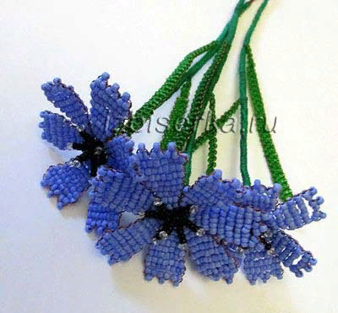

Slide 3
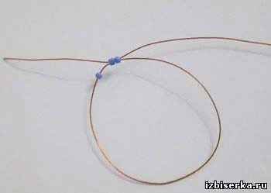
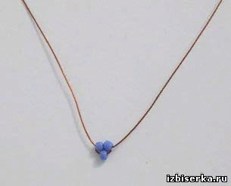
Лепестки для василька из бисера
Берём проволоку 45 см, нанизываем на неё 3 бисерины. Располагаем бисер на середине проволоки. Берём любой конец проволоки и продеваем его через две бисеринки в обратном направлении. Затягиваем концы проволоки. Получился маленький треугольник.

Slide 4
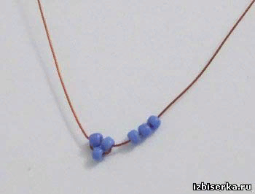
Далее берём правый конец проволоки и нанизываем на него 3 бисеринки.

Slide 5
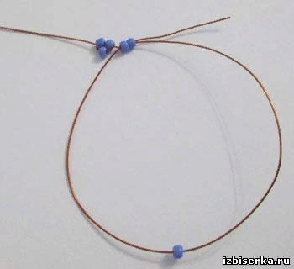
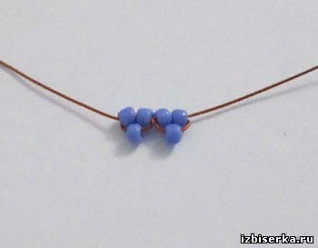
Потом этот же конец проволоки пропускаем через две бисеринки, которые ближе к треугольнику бисеринок. Хорошо подтягиваем проволоку.

Slide 6
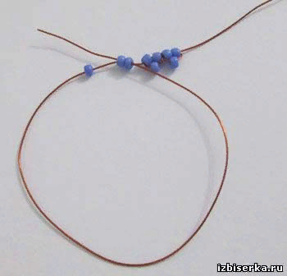
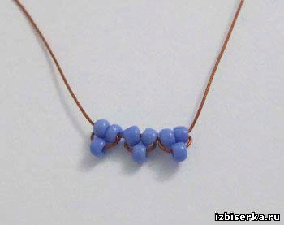
Затем на левый конец проволоки набираем 3 бисерины и делаем третий треугольник.

Slide 7
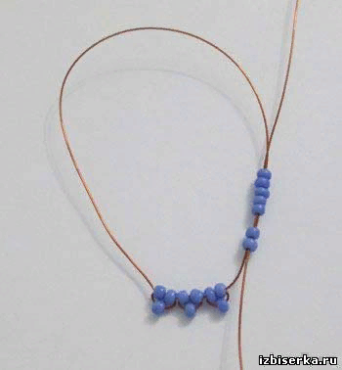
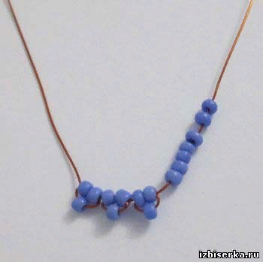
Далее на один конец проволоки набираем 8 бисерин, а другой конец проволоки пропускаем через эти бисеринки в обратном направлении. Затягиваем проволоку. Получились первые 2 ряда.

Slide 8
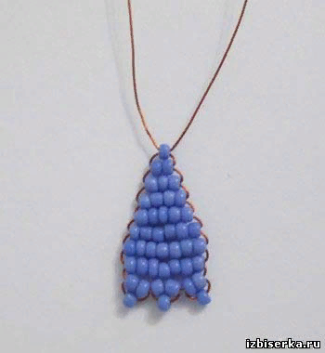
Аналогичным плетением продолжаем плести лепесток по такой схеме:
1 ряд: 3 треугольничка по 3 бисеринки
2 ряд: 8 бисерин
3 и 4 ряд: по 7 бисерин в каждом
5 ряд: 5 бисерин
6 ряд: 4 бисеринки
7 ряд: 3 бисеринки
8 ряд: 2 бисеринки
ряд: 1 бисеринка.

Slide 9
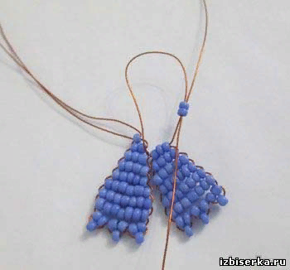
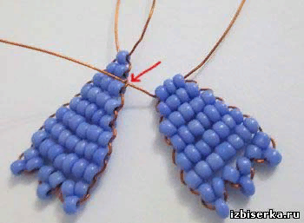
Второй лепесточек после седьмого ряда нужно приплести к первому лепесточку. Для этого надо проволоку второго лепестка продеть между 7 и 8 рядами первого лепестка и после плести 8 ряд.

Slide 10
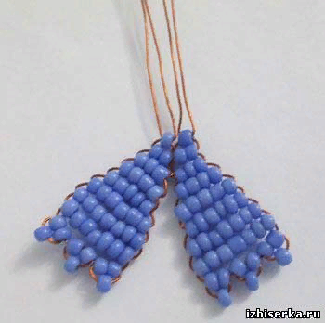
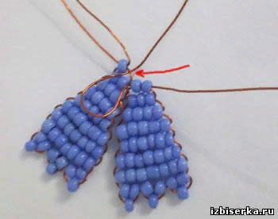
Дальше продеть проволоку между 8 и 9 рядами первого лепестка и после сплести последний 9 ряд. Получилось два лепестка приплетенных друг к другу.

Slide 11
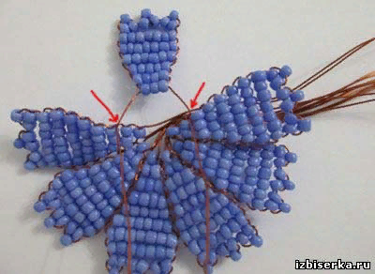
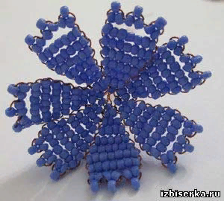
Таким плетением нужно сплести 7 лепестков. Седьмой последний лепесток надо приплести сразу к первому и шестому лепестку.

Slide 12
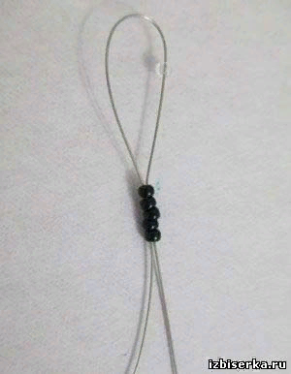
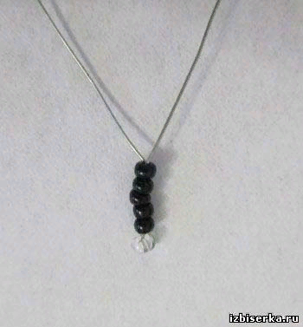
Тычинки для василька из бисера
Берём отрезок проволоки 35 см и нанизываем 5 чёрных и 1 прозрачную бисеринку. Располагаем бисеринки на 7 см от края проволоки. Затем длинный конец проволоки продеваем через чёрные бисеринки. Проволоку хорошо подтягиваем.

Slide 13
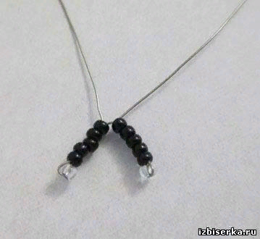
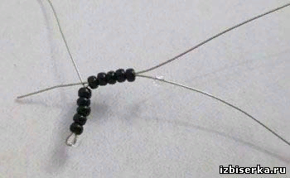
Далее на длинный конец проволоки набираем 5 чёрных, 1 прозрачную бисеринку и этот же конец проволоки пропускаем в обратном направлении через чёрные бисеринки.

Slide 14
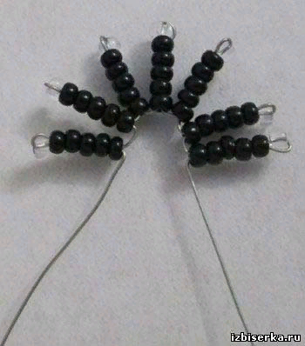
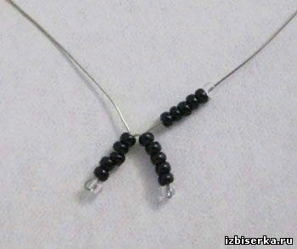
Продолжаем плести. Всего нужно сплести 7 таких тычинок.

Slide 15
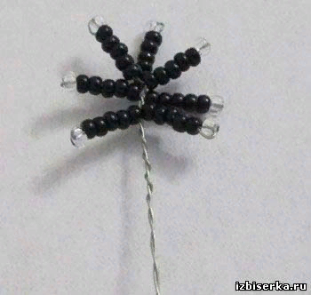
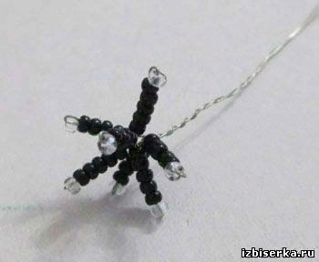
Далее берём оба конца проволоки и скручиваем их вместе. Потом тычинки подымаем вверх.

Slide 16
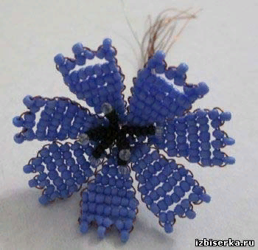
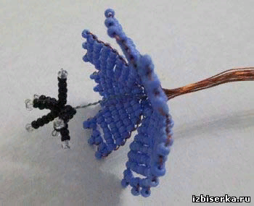
Теперь берём василёк и вставляем в серединку готовые тычинки.

Slide 17
На следующем этапе сразу будем делать чашелистик. При плетении у каждого лепестка оставалось 2 проволочки. Нужно взять эти две проволочки лепестка и набрать на них 7 зелёных бисерин. Далее на 2 проволочки второго лепестка набираем 7 бисерин. И так нужно набрать бисер под каждый лепесток.

Slide 18
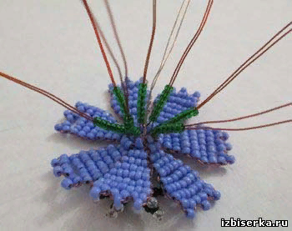
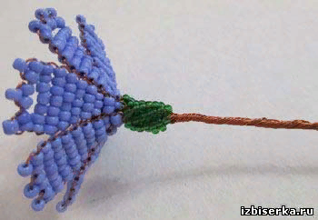
После соединяем все проволочки вместе и скручиваем их между собой.

Slide 19
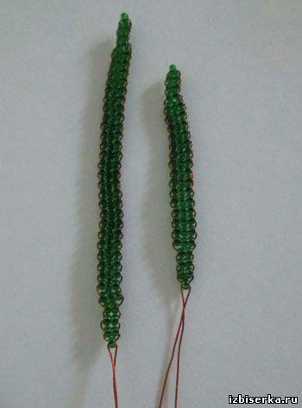
Листики для василька из бисера
Листики плетём разного размера — 2 штуки параллельным плетением. Берём отрезок проволоки длиной 50 см и плетём по такой схеме:
1ряд: 1 бисеринка
2,3, 4 ряд: 2 бисеринки
С 5 по 30 ряд: 3 бисеринки
31, 32, 33 ряд: 2 бисеринки
34 ряд: 1 бисеринка Второй листочек плетем аналогичным плетением, только рядов всего делаем 23.

Slide 20
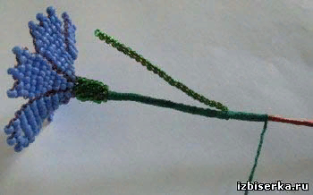
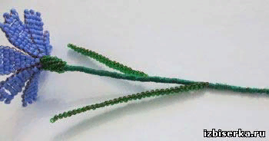
Далее берём василёк, обматываем проволоку зелёными нитками на клею ПВА, по ходу приделываем сначала маленький листик, а ниже большой листик.

